Slide 1
Segmentační analýza CZ klientů Cash4Car Aktualizace pro roky 2024 a 2025 – věk a regiony, marketing mix
Martin Kašpar
Marketing
3.12.2025

Slide 2
Segmentace

Slide 3
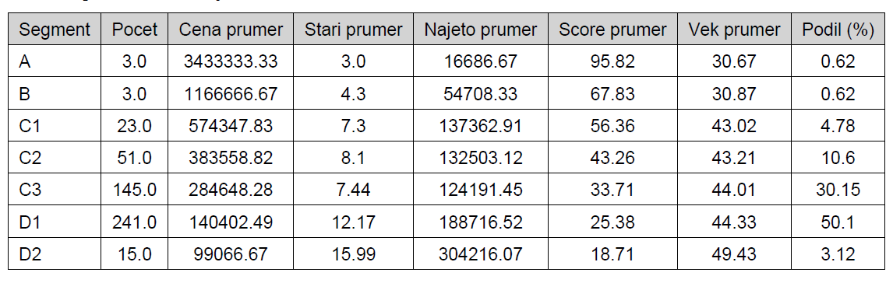
1.1 Souhrn segmentace 2025 Přehled segmentů 2025:
A: počet 3, průměrný věk 30.67 let, podíl 0.62 %
B: počet 3, průměrný věk 30.87 let, podíl 0.62 %
C1: počet 23, průměrný věk 43.02 let, podíl 4.78 %
C2: počet 51, průměrný věk 43.21 let, podíl 10.6 %
C3: počet 145, průměrný věk 44.01 let, podíl 30.15 %
D1: počet 241, průměrný věk 44.33 let, podíl 50.1 %
D2: počet 15, průměrný věk 49.43 let, podíl 3.12 %
Segmenty jsou tvořené dle parametrů aut neodpovídají kategorizaci domácností (Nielsen Admosphere). Průměrný věk aut v CZ je cca 16,2 let, vykupujeme do 15ti let. Z toho plyne, že kategorie domácností bude lepší než segmenty aut. Tudíž se náš core business odehrává na úrovni C1 průměrná a C2-C3 podprůměrná domácnost. Kategorii E > nezabezpečený důchdce, nezaměstnaný, na hranici chudoby, neoslovovat.

Slide 4
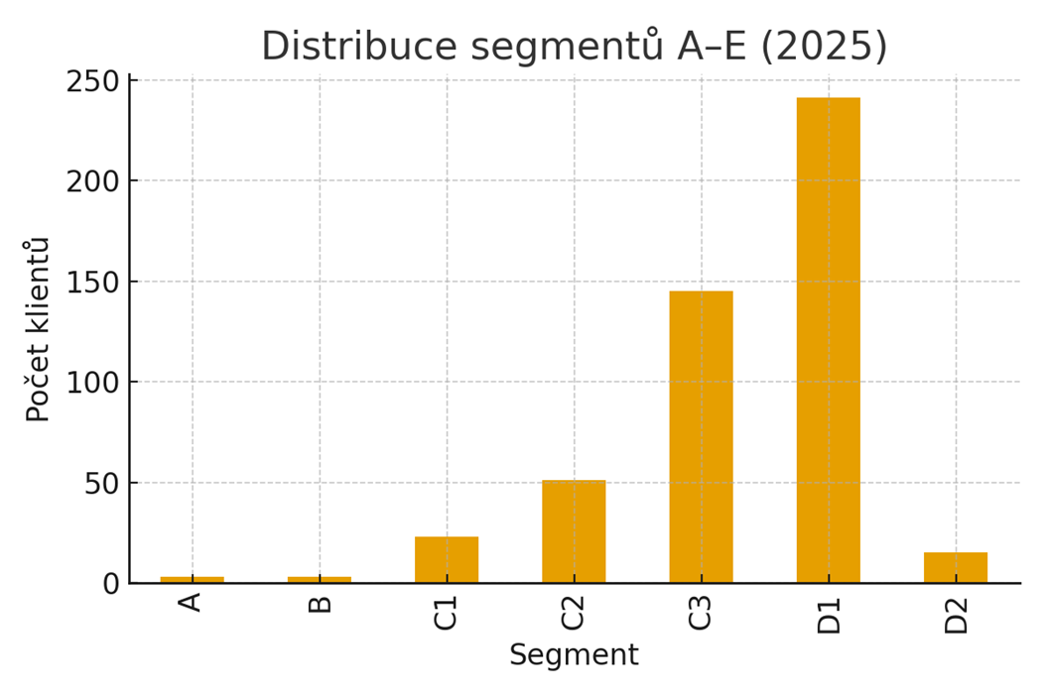
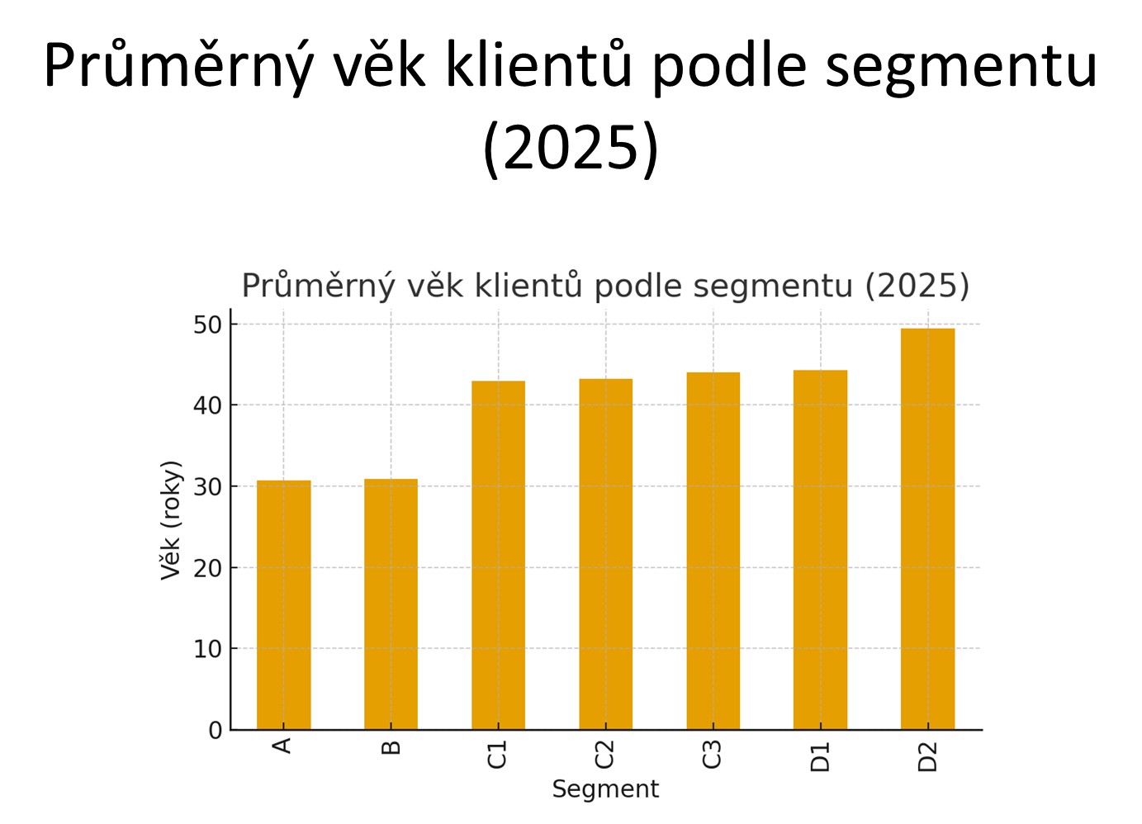
1.2 Souhrn segmentace 2025 Distribuce segmentů A–E (2025) Průměrný věk klientů podle segmentu (2025)

Slide 5
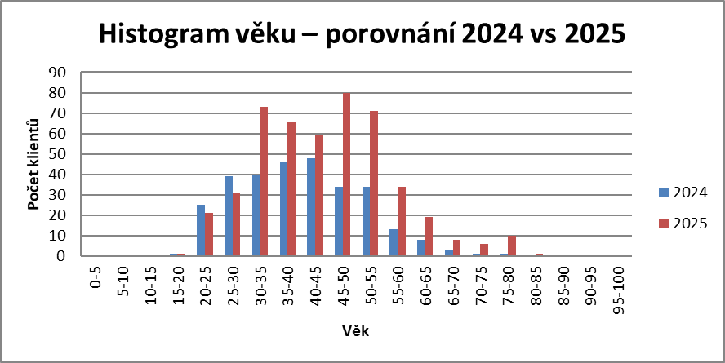
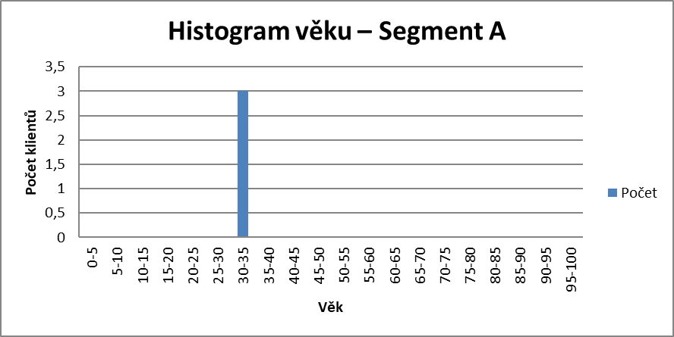
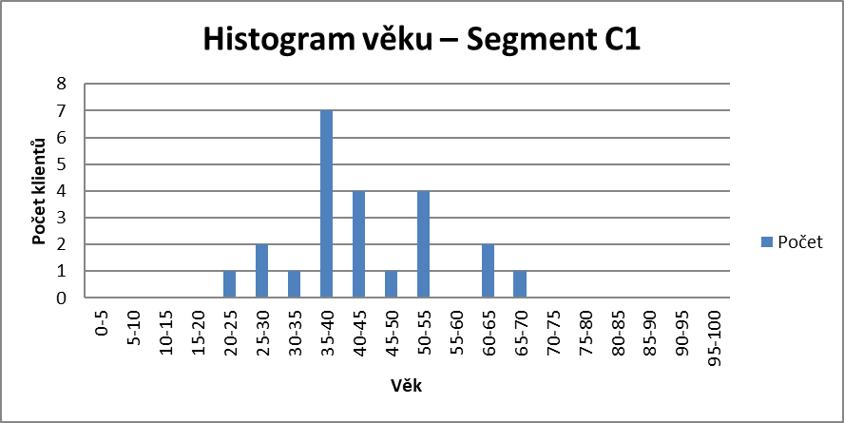
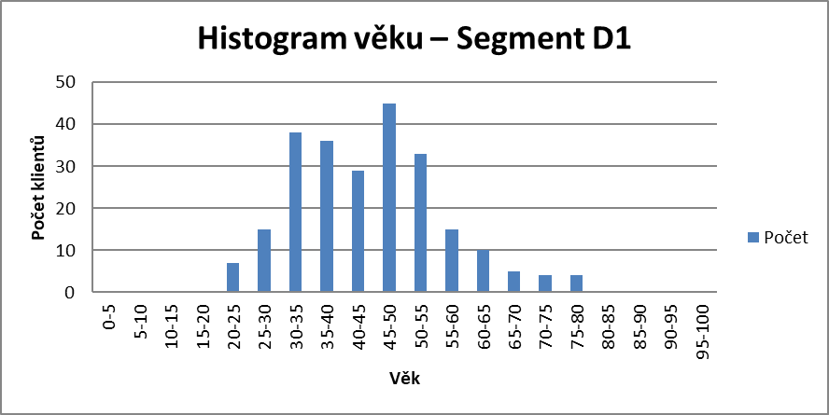
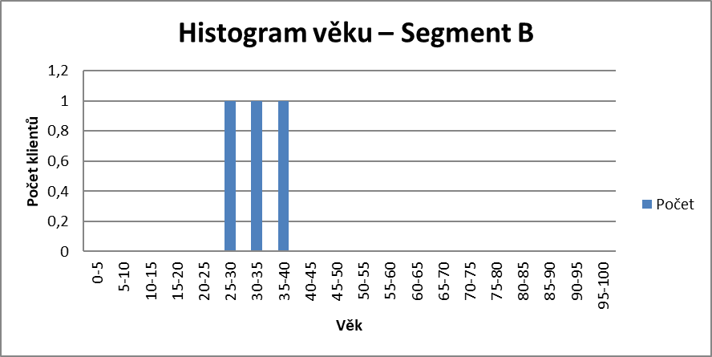
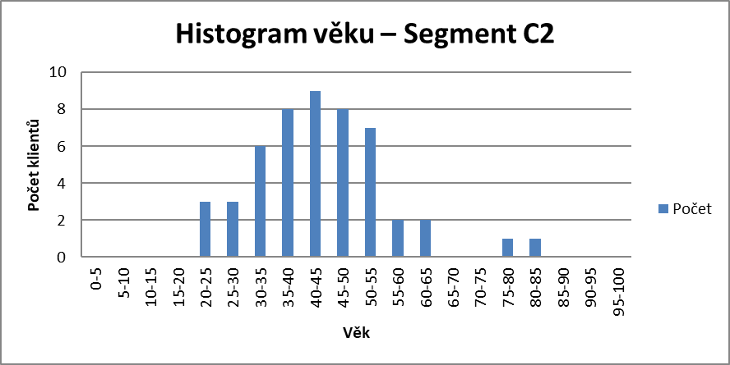
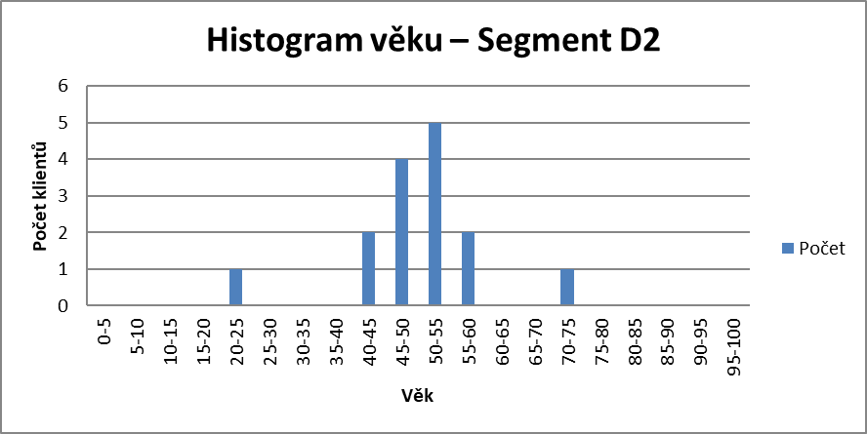
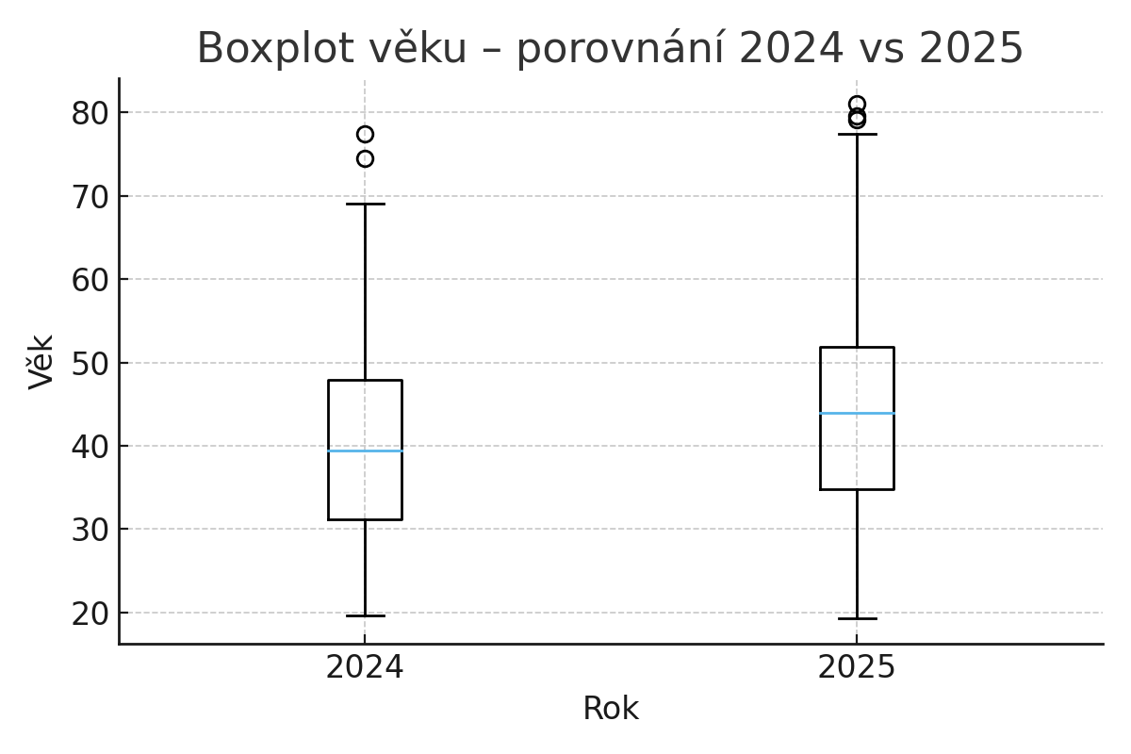
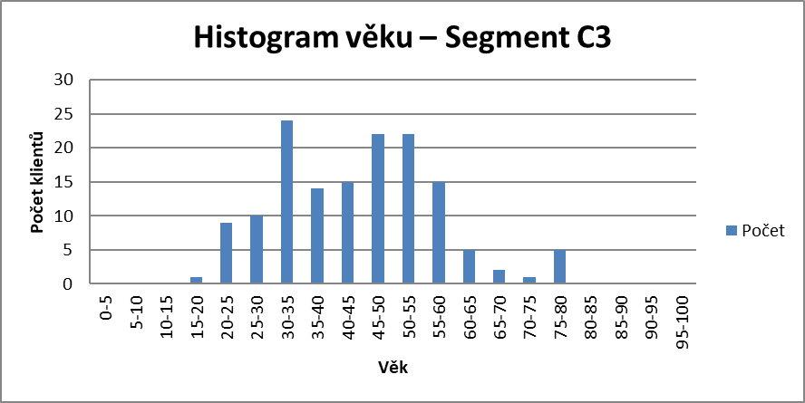
1.2.1 Souhrn segmentace 2025 Průměrný věk klientů podle segmentu (2025) histogram

Slide 6
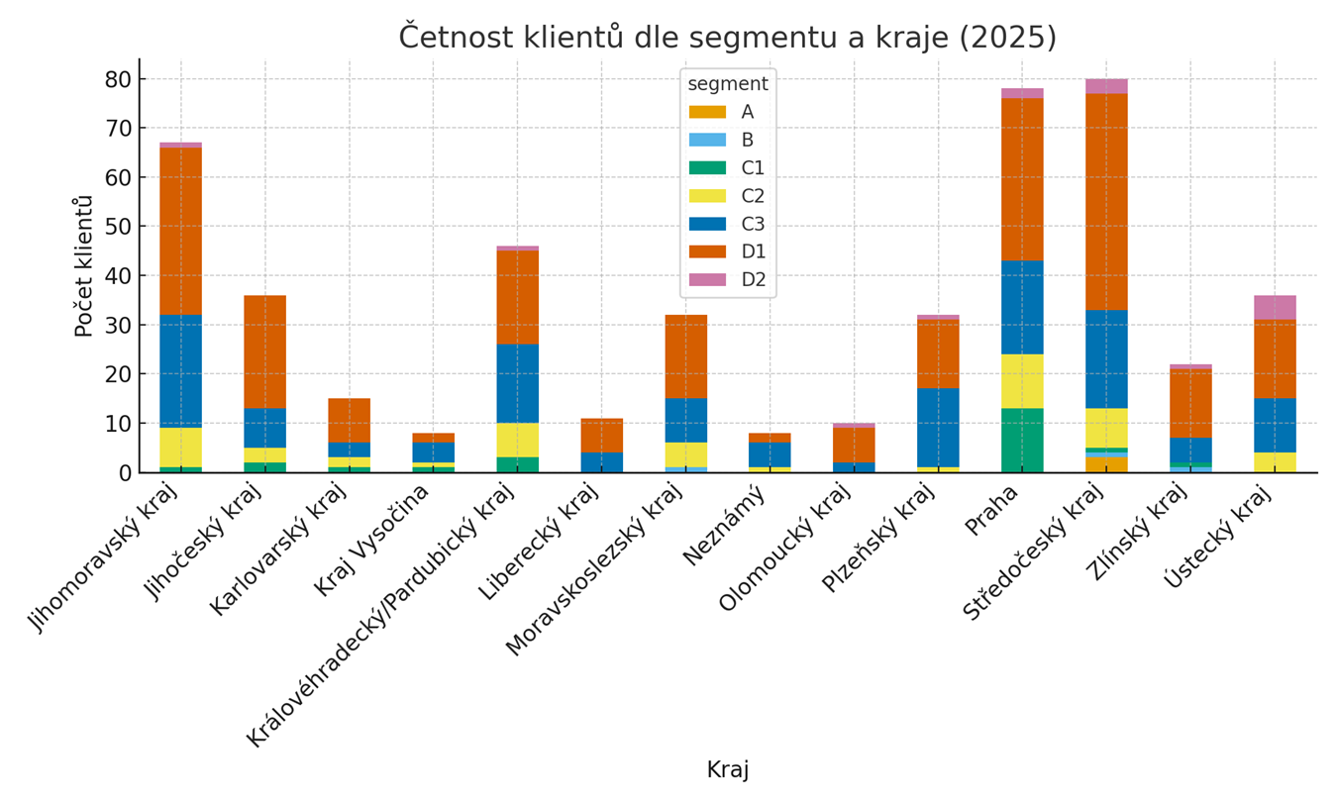
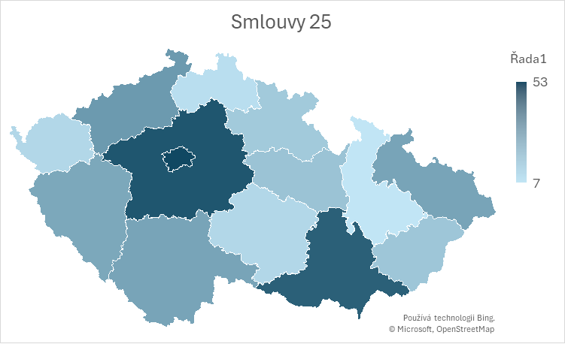
1.3 Souhrn segmentace 2025 Četnost klientů dle segmentu a kraje (2025)

Slide 7
2.1 Porovnání segmentů 2025 vs. 2024 Změny v počtech klientů podle segmentů:
A: 2025 = 3, 2024 = 1, změna = 2
B: 2025 = 3, 2024 = 5, změna = -2
C1: 2025 = 23, 2024 = 8, změna = 15
C2: 2025 = 51, 2024 = 32, změna = 19
C3: 2025 = 145, 2024 = 67, změna = 78
D1: 2025 = 241, 2024 = 102, změna = 139
D2: 2025 = 15, 2024 = 72, změna = -57
E: 2025 = 0, 2024 = 7, změna = -7

Slide 8
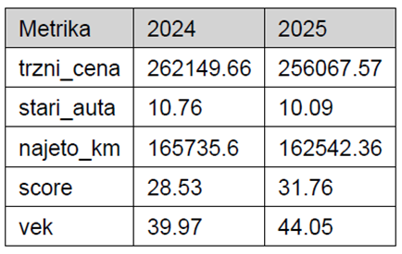
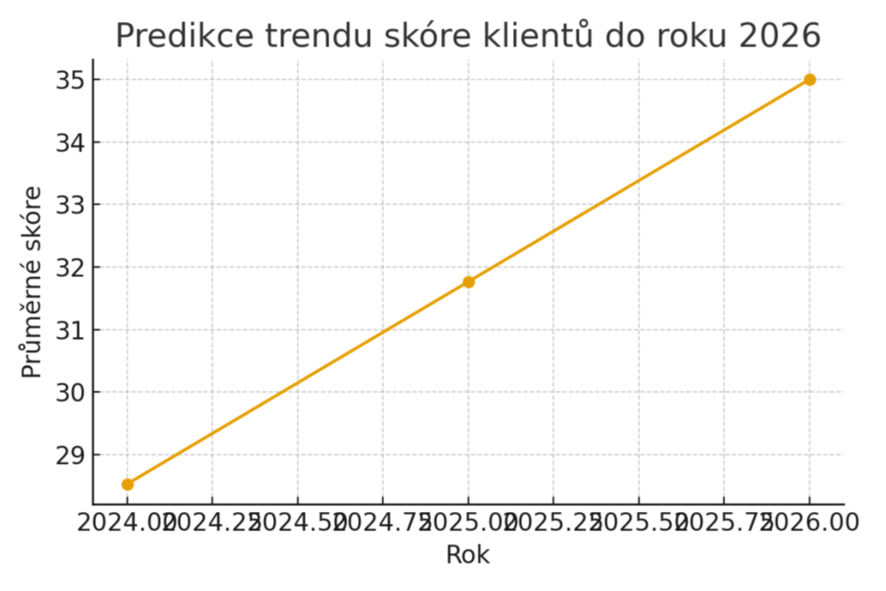
3.1 Typický klient a trend skóre Průměrné hodnoty 2024 vs 2025:
trzni_cena: 2024 = 262149.66, 2025 = 256067.57
stari_auta: 2024 = 10.76, 2025 = 10.09
najeto_km: 2024 = 165735.6, 2025 = 162542.36
score: 2024 = 28.53, 2025 = 31.76
vek: 2024 = 39.97, 2025 = 44.05
Predikované průměrné skóre pro 2026: 35.0

Slide 9
Marketingová strategie (AI)

Slide 10
4.1 Marketingová strategie podle segmentů Návrh AI - komunikace
Segment A – Elita:
Prémiová komunikace, důraz na diskrétnost a individualizaci.
Nutné udělat cenovou nabídku pro A,B segment
Zdůraznit Cash4Car jako komfortní, rychlou a bezpečnou službu.
Komunikovat sub-brand Cash4Car PREMIUM…
VIP přístup – osobní vyzvednutí, péče o vůz, top garance.
Segment B – Vysoce bonitní:
Rychlost, jistota, profesionalita.
Prémiová nabídka, personalizované nacenění.
Obsah zaměřený na časové úspory a spolehlivost.
Segment C1 – Horní střední třída:
Férovost, jistota ceny, jednoduchý proces.
Důraz na rychlé vyřízení a minimum administrativy.
Reálné příklady klientů – rodiny, lidé řešící změnu auta.
Segment C2 – Střední třída:
Důraz na transparentnost, rychlou platbu a bezpečnost.
Ideální pro klienty řešící životní situace (stěhování, rozvod, prodej auta).
Komunikovat „bez starostí“, férovou cenu a okamžitou nabídku.
Segment C3 – Dolní střední třída:
Největší masový segment.
Cenová citlivost – komunikovat rychlé peníze, jednoduchost a jistotu.
Silné performance kampaně: Google, FB, remarketing, Sklik.
Segment D1/D2:
Komunikovat ekologickou likvidaci, bezpečné převzetí starých vozů.
Vhodné pobídky – bonus za staré auto, odvoz zdarma. Toto je mimo.
Segment E:
Individuální nacenění, personalizovaná komunikace.
Zvyšovat kvalitu klientů –komunikovat C1-C3, + premium sub-brand A,B.
Predikce skóre na 2026 = 35

Slide 11
4.2 Marketingová strategie podle segmentů Doporučení komunikace
1. Klíčová sdělení:
„Rychle, férově a bez starostí“ – univerzální claim.
Pro C3 a C2: jistota, rychlost, jednoduchost.
Pro A/B: diskrétnost, individualizace, péče.
2. Komunikační kanály:
C3 – výkonové kampaně (Google Ads, FB Ads, Sklik).
C2/C1 – kombinace online kampaní, retargetingu a e‑mailingu (CRM).
A/B – LinkedIn, remarketing na prémiové publika.
3. Tonalita:
C3 – přímočará, srozumitelná, jednoduchá.
C2/C1 – spolehlivá, férová, profesionální.
A/B – prémiová, pečlivá, individualizovaná.
4. Obsahová doporučení:
Video reference, příběhy klientů, reálné případové studie.
Zdůraznit bezpečnost výkupu oproti prodeji v inzerci (SEO).
Transparentní komunikace – ukázky výpočtu ceny, postup krok za krokem.
Video recenze!
Tutoriály.
¨Příběhy klientů.

Slide 12
4.3 Marketingová strategie podle segmentů Návrhy claimů pro Cash4Car, doporučené trexty pro banery:
„Rychle, férově a bez starostí.“
„Auto (vykoupíme hned) prodáte dnes, zpět ho můžete mít kdykoliv.“
„Penize ihned, auto bezpečně u nás.“ nesmysl
„Dočasný výkup auta – chytré řešení bez rizika.“
„Jednoduše. Bezpečně. Cash4Car.“
„Jistota ceny. Jistota řešení.“
„Když potřebujete rychlé peníze – ale nechcete přijít o auto.“
Bannery výkonnostní (C3, C2):
„Výkup auta do 5 minut.“
„Rychlé peníze za vaše auto – férově.“
„Bezpečný výkup bez inzerce.“
Bannery pro střední třídu (C1, C2):
„Auto prodáte dnes, odkoupíte zpět kdykoliv.“
„Bez papírování – férová nabídka během chvíle.“
Bannery prémiové (A, B):
„Diskrétní dočasný výkup prémiových vozů.“
„Bezpečné uskladnění vozů + garance ceny.“ nesmysl

Slide 13
4.4 Marketingová strategie podle segmentů Marketingové persony
Persona 1 – Praktický rodinný typ (C2/C1):
Potřebuje rychlé řešení, má omezený čas.
Výhoda: jistota ceny, minimum starostí.
Persona 2 – Cenově orientovaný uživatel (C3):
Hledá férovou cenu a rychlé peníze.
Motivace: řeší akutní finanční potřebu.
Persona 3 – Prémiový klient (A/B):
Hledá diskrétní, profesionální přístup.
Ocení garanci a prémiové zacházení.
Persona 4 – OSVČ / podnikatel:
Vysoká citlivost na cashflow.
„Dočasný výkup“ je flexibilní nástroj.
Rodinný typ
Cenově orientovaný
OSVČ
Prémiový klient

Slide 14
4.5 Marketingová strategie podle segmentů Sezónní komunikační plán, Marketingový funnel (TOFU/MOFU/BOFU):
Jaro:
Poptávka po výkupech běžných aut – ideální pro kampaně na C2 a C3.
Doporučené kampaně: Google Ads + Meta.
Léto:
Silné období pro prémiové klienty (dovolené).
Nabídnout Cash4Car jako službu během pobytu v zahraničí.
Podzim:
Zvýšená poptávka po penězích (škola, finance).
Performance kampaně na C3 – výkupy starších aut.
Zima:
Dobré období na kampaně na OSVČ (uzávěrky, cashflow).
Nabídka výkupu firemních vozů.
TOFU – Awareness:
Bannery, sociální sítě, krátká videa, reklamy o jednoduchosti služby.
Claimy: „Rychle, férově a bez starostí.“
MOFU – Consideration:
Remarketing, vysvětlující videa, příběhy klientů.
Obsah: ukázky skutečných výkupů, postup krok za krokem.
BOFU – Conversion:
Přímé nabídky, CTA „Získat nabídku nyní“.
Retargeting na segmenty C3 a C2 (+ e‑mailing pro C1/C2).
Výhody: okamžitá platba, garance ceny, rychlé schválení.
Zavést nebo zdokonalit:
CRM
Komunikace na prémiové klienty a OSVČ
Tutoriály

Slide 15
4.6 Marketingová strategie podle segmentů Marketingová roadmapa 2025–2026 (potřeba analyzovat, upravit a načasovat)
Q1 2025:
Analýza klientů a segmentace (C3 jako dominantní segment).
Spuštění performance kampaní na C2/C3 (Google + Meta).
Optimalizace landing page pro konverze.
Q2 2025:
Zavedení remarketingových kampaní.
A/B testování claimů a bannerů.
Začátek spolupráce s autoservisy a pneuservisy.
Q3 2025:
Silnější komunikace na segment C3 – „rychlé peníze“.
Reaktivace OSVČ kampaní (před sezónou dovolených).
Spuštění e‑mailové sekvence pro navratové klienty.
Q4 2025:
Podzimní push kampaně (C2/C3).
Zaměření na prémiové segmenty A/B v zimním období.
Příprava kampaní pro firemní klienty (koncoroční cashflow).
Q1 2026:
Spuštění cross-sell kampaní – příběhy klientů, reference.
Optimalizace messagingu pro segmenty C1/C2.
Zlepšení UX výkupního formuláře (rychlejší odhad).
Q2 2026:
Regionální expanze dle analýzy krajů.
Prémiová služba Cash4Car Plus pro segmenty A/B.
Rozšíření partnerské sítě (leasingy, dealeri).
Q3 2026:
Silné kampaně na C3 (výkupy starších vozů).
Podpora retention kampaní – slevy na zpětný odkup.
Brand-building videa zaměřená na jistotu a férovost.
Q4 2026:
Komunikační souhrn roku – nejúspěšnější příběhy klientů.
Silné kampaně pro OSVČ a firemní segmenty.
Kompletní revize strategie před rokem 2026.

Slide 16
4.7 Marketingová strategie podle segmentů TOP 10 brandových claimů Cash4Car dle AI
1) „Rychle. Férově. Bez starostí.“
→ univerzální, čistý, snadno zapamatovatelný
2) „Auto na čas? Peníze ihned.“
→ výstižně popisuje unikátní dočasný výkup
3) „Peníze teď, auto zpět kdykoliv.“
→ skvělé pro odlišení od klasického výkupu
4) „Bezpečná cesta k rychlým penězům.“
→ důraz na jistotu a bezpečnost
5) „Férové řešení, když potřebujete prostor.“
→ zaměřeno na životní situace (stěhování, finance…)
6) „Uvolněte si ruce. My se postaráme.“
→ emoční, profesionální, lidský
7) „Chytrá alternativa k prodeji auta.“
→ ideální pro výkonové kampaně, jasné positioning
8) „Když potřebujete peníze rychle – ale auto ještě ne.“
→ velmi popisné a diferenciující
9) „Na čas bez auta?. Na jistotu s Cash4Car.“
→ zapamatovatelné, rytmické
10) „Rychlé peníze. Žádné starosti.“
→ ideální pro masový segment C3

Slide 17
Cenová elasticita

Slide 18
5.1 Cenová elasticita nabídky Mini případová AI studie ☺
Níže je velmi praktický, datově podložený návrh diferenciace rezervačního poplatku podle segmentů (A–E).Návrh je postavený na: rozdílech v hodnotě vozidel, rizikovosti segmentů, platební ochotě jednotlivých skupin, elasticitě cenové citlivosti (C3 ≫ C2/C1 ≫ B/A). Je to návrh, který se běžně používá u služeb s dočasným uložením aktiva, podobných službě Cash4Car.
Východiska
✔️ C3 a D1 přijímají 6,5 % bez problému
→ je to segment s vysokou cenovou citlivostí, ale zároveň největší objem klientů → rezervační poplatek má motivační i rizikové krytí
✔️ C2 a C1 jsou méně rizikové
→ vyšší příjem, lepší platební morálka, vyšší hodnota vozidla, nižší operativní rizika → zde lze poplatek snížit, aby zvýšil konverzi
✔️ B a A segment mají nejdražší auta
→ riziko platební morálky je nízké, ale absolutní výše poplatku roste rychle → zde procentní poplatek může dávat horší psychologický pocit (10 000–20 000 Kč+), zatímco fixní nebo stropovaný poplatek je lepší

Slide 19
5.2 Cenová elasticita nabídky Doporučení: diferencovaný rezervační poplatek podle segmentu
Segment A – Elita
Doporučený poplatek: 3,5–4,5 % ALTERNATIVA: strop max. 10 000–12 000 Kč
Proč?
vysoká hodnota vozu → absolutní číslo roste dramaticky
prémioví klienti mají vysoká očekávání → citlivost na psychologický efekt velké částky
příliš vysoký poplatek může působit neadekvátně k prémiové zkušenosti
📌 Nejlepší varianta:
4 % nebo 3 % + strop 12 000 Kč (působí férově a prémiově)
Segment B – Vysoce bonitní
Doporučený poplatek: 4,5–5,5 % ALTERNATIVA: strop 10 000–15 000 Kč
Proč?
vysoká platební morálka
nízké riziko „blokace“ vozu
vyšší ochota platit za pohodlí a rychlost
📌 Optimální kompromis:
5 % nebo 5 % se stropem 15 000 Kč
Segment C1 – Horní střední třída
Doporučený poplatek: 5,5–6,0 %
Proč?
méně cenově senzitivní než C3, ale přesto se drží při zemi
segment je stabilní a má lepší platební morálku než C2/C3
je to segment, kde může příliš vysoký poplatek snížit konverzi
📌 Bezpečná varianta:
5,5 %
📌 Agresivnější varianta pro růst:
5,0 % pro zvýšení konverze u střední třídy

Slide 20
5.3 Cenová elasticita nabídky Shrnutí doporučených poplatků
Segment | Doporučený poplatek | Alternativa | Důvod
A | 3,5–4,5 % | 3–4 % + strop 12 000 Kč | prémiový segment, nízké riziko, vysoká absolutní cena
B | 4,5–5,5 % | strop 10–15 000 Kč | vysoká platební morálka, komfortní klientela
C1 | 5,5–6,0 % | 5 % pro růst | horní střední třída, nižší riziko než C3
C2 | 6,0–6,5 % | — | mírně rizikovější a citlivější segment
C3 | 6,5 % | — | masový segment, citlivý, ale zvyklý na tuto výši
D1/D2 | 6,5–7,5 % | — | horší platební morálka / vyšší riziko
E | individuálně | — | extrémní případy / nejasná data

Slide 21
5.4 Cenová elasticita nabídky Co je za tím z pohledu elasticity? Model:
Segmenty A/B
nízká cenová elasticita
ale vysoký psychologický odpor k extrémně vysoké částce → procentní poplatek musí být nižší nebo stropovaný
Segment C1/C2
střední elasticita
snížení poplatku o 0,5–1 p.b. může výrazně zvýšit konverzi
ideální pro růst strategie Cash4Car
Segment C3/D1
vysoká cenová elasticita
příliš nízký poplatek → nezaplatí riziko
příliš vysoký poplatek → drop-off → 6,5 % je optimální
Model, který doporučuji (AI) nasadit:
Varianta 1 – Procento + strop u prémiových segmentů
A: 3 % + strop 12 000 Kč
B: 4 % + strop 15 000 Kč
C1: 5,5 %
C2: 6 %
C3: 6,5 %
D1/D2: 7 %
📌 Nejlepší poměr: ochrana rizika v nízkých segmentech, vyšší konverze u prémiových segmentů.

Slide 22
Marketing department 2025

